Slide 1

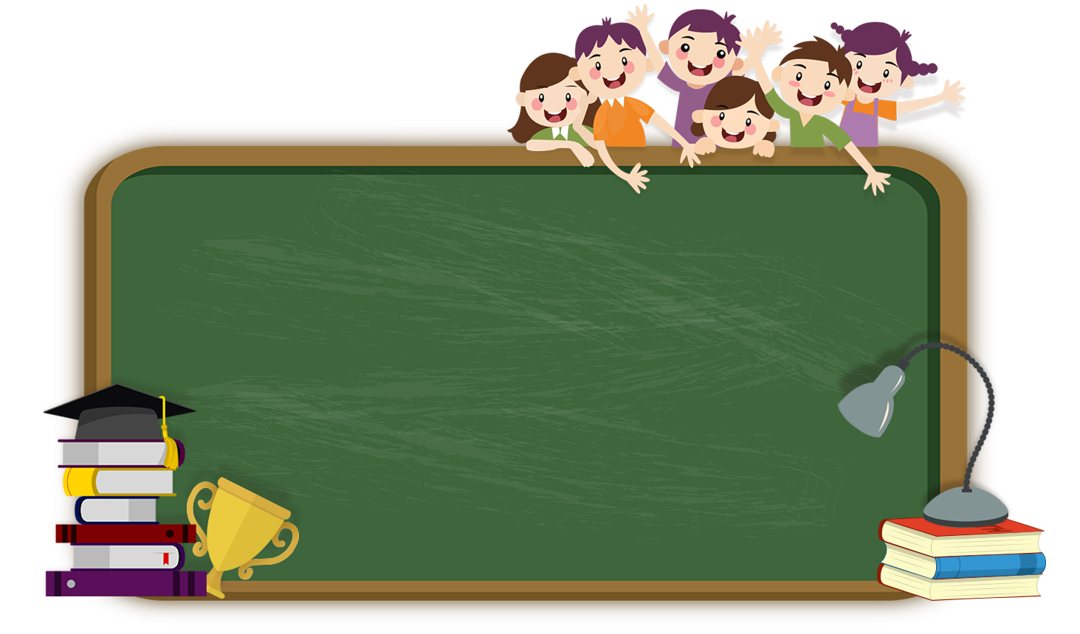



BÀI THUYẾT TRÌNH
CHƯƠNG TRÌNH GIÁO DỤC MẦM NON
TỔ CHỨC THEO CÁC CHỦ ĐỀ
GV: Nguyễn Thị Bình

Slide 2




I. MỤC ĐÍCH
Như chúng ta đã biết mầm non là cấp học đầu tiên trong hệ thống giáo dục quốc dân có vai trò hết sức quan trọng trong việc hình thành tình cảm, trí tuệ, thẩm mỹ và nhân cách của trẻ. Bác Hồ đã nói “trẻ em là tương lai của đất nước” trong trường mầm non việc tổ chức các hoạt động giáo dục theo chủ để cho trẻ là thể hiện một phương pháp đặc trưng của từng loại tiết học phù hợp với chủ đề, lứa tuổi của trẻ và đảm bảo độ chính xác khi giáo viên chọn các hình thức giáo dục tích hợp theo chủ đề.
Chủ đề trong giáo dục mầm non được hiểu là một nội dung kiến thức, kỹ năng cùng phản ánh một vấn đề nào đó mà trẻ có thể tìm hiểu, khám phá và học theo nhiều cách khác nhau, dưới sự tổ chức hướng dẫn của giáo viên trong một khoảng thời gian thích hợp. Chủ đề có thể rộng hoặc hẹp trong đó chủ đề lớn có thể bao gồm nhiều chủ đề nhỏ, mỗi chủ đề có thể được thực hiện trong thời gian 3-5 tuần, phù hợp với hứng thú và kinh nghiệm hiểu biết của trẻ, phù hợp với nguồn nguyên vật liệu và điều kiện thực tế cho trẻ trải nghiệm.

Slide 3

II. TỔ CHỨC THỰC HIỆN CHỦ ĐỀ.
- Giáo viên chuẩn bị, lập kế hoạch, thiết kế môi trường học tập để thực hiện chủ đề, sau khi đã chuẩn bị môi trường nhóm lớp, nguyên liệu, đồ dung đồ chơi đa dạng theo chủ đề và lập kế hoạch để tổ chức các hoạt động cho trẻ trải nghiệm, khám phá….

Slide 4
III: CÁC HÌNH THỨC TÍCH HỢP THEO CHỦ ĐỀ
1. Tích hợp theo chủ đề
.
3. Tích hợp mọi hoạt động trong ngày vào chủ đề
2.Tích hợp trong một hoạt động

Slide 5





1. TÍCH HỢP THEO CHỦ ĐỀ
- Tích hợp theo chủ đề là việc tổ chức các hoạt động xoay quanh nội dung chủ đề nào đó, giúp giáo viên tìm ra các cách dạy mới, sáng tạo hơn và đạt hiệu quả tốt nhất.
- VD; Thực hiện chủ đề “Tết và mùa xuân” trong giờ học có chủ đích. Giáo viên cho trẻ làm quen các loại hoa quả, tập gói bánh trưng, bày mâm ngũ quả ngày tết trong giờ hoạt động góc…
- Tích hợp theo chủ đề là việc tổ chức các hoạt động xoay quanh nội dung chủ đề nào đó, giúp giáo viên tìm ra các cách dạy mới, sáng tạo hơn và đạt hiệu quả tốt nhất.
- VD; Thực hiện chủ đề “Tết và mùa xuân” trong giờ học có chủ đích. Giáo viên cho trẻ làm quen các loại hoa quả, tập gói bánh trưng, bày mâm ngũ quả ngày tết trong giờ hoạt động góc…
.

Slide 6

2. TÍCH HỢP TRONG MỘT HOẠT ĐỘNG
- Là khai thác nhiều mặt phát triển khác nhau ở trẻ khi tiến hành triển khai thực hiện một hoạt động thúc đẩy một lĩnh vực nào đó. Hoạt động này phải là chủ đạo, đồng thời kết hợp thật hợp lý các lĩnh vức khác nhau trong quá trình thực hiện hoạt động trọng tâm ( không lồng ghép một cách gượng ép) VD: Hoạt động chung. Kể về một câu chuyện những con vật nuôi trong gia đình, giáo viên cho trẻ hát múa các bài hát về con vật, xem kịch rối về con vật qua đó trẻ kể được câu chuyện sáng tạo theo khả năng của trẻ về những con vật nuôi trong gia đình

Slide 7

3. TÍCH HỢP MỌI HOẠT ĐỘNG TRONG NGÀY VÀO MỘT CHỦ ĐỀ
- Các hoạt động chăm sóc - giáo dục diễn ra trong một ngày ở trường mầm non bắt đầu từ lúc đón trẻ cho đến khi trả trẻ được tổ chức theo một chủ đề. Giáo viên có thể tích hợp các nội dung vào hoạt động trong ngày theo chủ đề đã chon một cách hợp lý, tự nhiên…VD chủ đề thực vật – Hoa của trẻ 5 tuổi. Trò chuyện kể tên các loại hoa mà trẻ đã biết, trẻ đi tham quan, chăm sóc vườn hoa, đọc thơ, kể chuyện, hát múa các bài hát nói về hoa….

Slide 8
I. MỤC ĐÍCH
IV. KẾT THÚC CHỦ ĐỀ
- Sau khi cho trẻ trải nghiệm các hoạt động theo chủ, đề đạt được kết quả mong đợi theo mục tiêu, kế hoạch đã xây dựng, giáo viên quan sát sự hứng thú của trẻ trong từng hoạt động, giáo viên ghi lại số trẻ tham gia tích cực các hoạt động và số trẻ còn lại tỏ ra không hứng thú để để giáo viên điều chỉnh mục tiêu xây dựng kế hoạch cho chủ đề tiếp theo…..

